Slide 1
訪談法實作

Slide 2
作業：了解老師如何使用資訊科技
訪談一名學校老師，了解老師在教學上如何使用資訊科技。

Slide 3
步驟一：製作訪談大綱
列出重要的訪談問題。
使用Google文件製作訪談大綱。

Slide 4
步驟二：選擇訪談對象
選擇訪談對象。
詢問參與者的意願。

Slide 5
步驟三：進行訪談
與訪談對象約定見面的時間與地點，進行訪談。
準備錄音器材。
將訪談的內容輸入至Google文件。

Slide 6
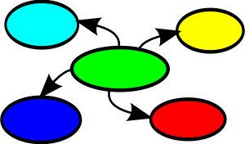
步驟四：資料分析
將逐字稿轉化為概念，並製作心智圖。

